Slide 1

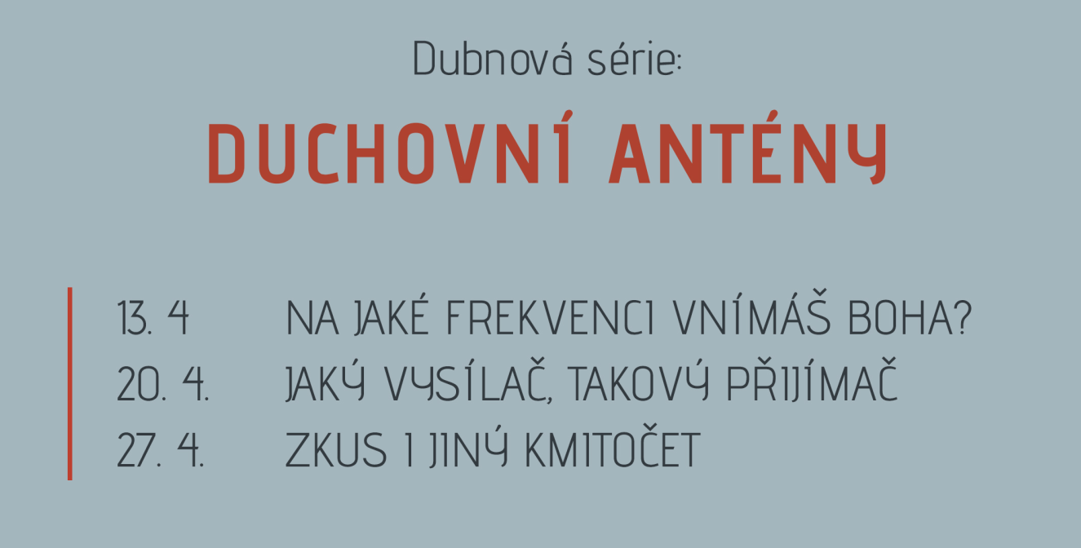

Slide 2
Marek 12,29–30
Ježíš odpověděl: “První je: "Slyš, Izraeli, Pán, náš Bůh, Pán jediný jest" 30a "budeš milovat Pána, svého Boha, z celého svého srdce, z celé své duše, z celé své mysli a z celé své síly".

Slide 3

Marek 12,30 podle Ch. Schwarze
…Z CELÉ SVÉ MYSLI
…Z CELÉ SVÉ VŮLE
…Z CELÉHO SVÉHO SRDCE
Budeš milovat Pána, svého Boha…
Notes:
Pages 36-39 of The 3 Colors of Your Spirituality contains the teaching associated with this slide.

Slide 5
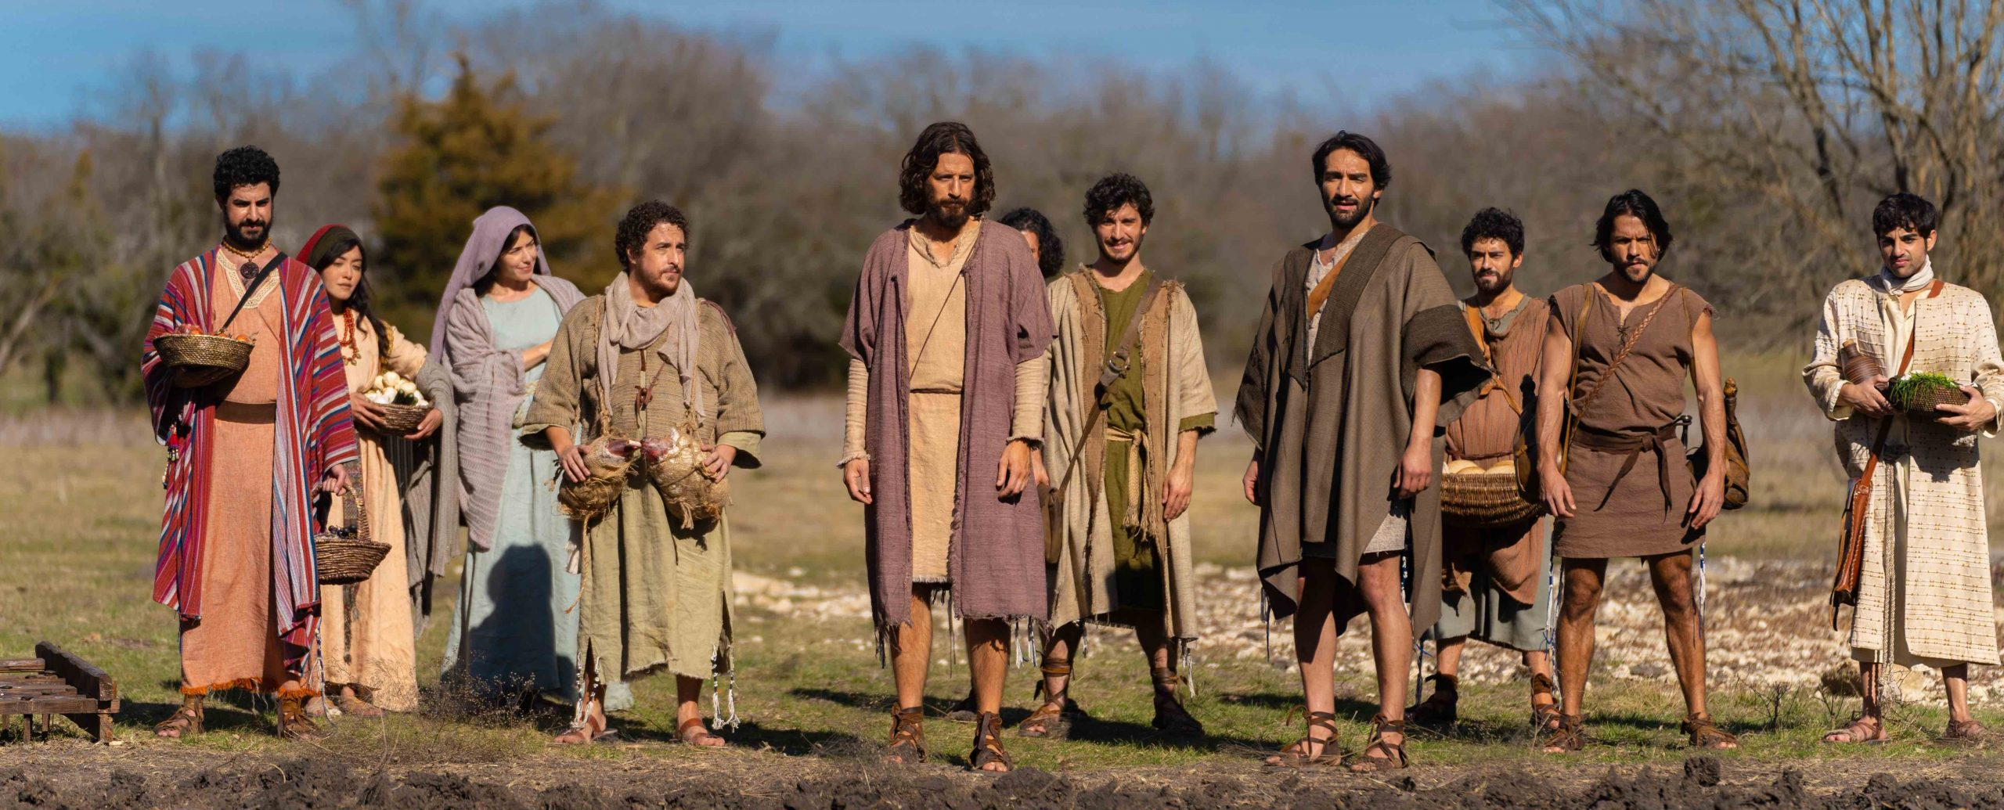

Slide 6
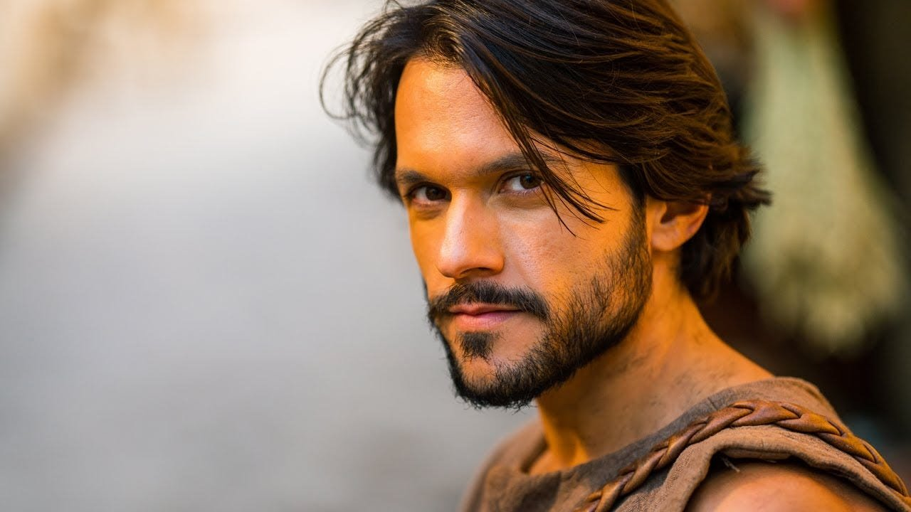
Petr

Slide 7
Impulsivita
Disciplína
Strach
Odvaha
Pýcha
Pokora
Nezodpovědnost
Spolehlivost
Sebestřednost
Ježíš je středem
Nestálost
Stálost
„Zákonictví“
Milosrdenství
Chybující a ochotný uznat chybu

Slide 8
Startovní čára
Růst A
Průběžný proces
Růst B
Cíl
Vidím jen vlastní svět
Hledání boží vůle
Naplnění boží vůle
Držím se toho, co mi funguje
Dávám možnost i jiným pohledům
Podřízení se boží vůli
A
B

Slide 9
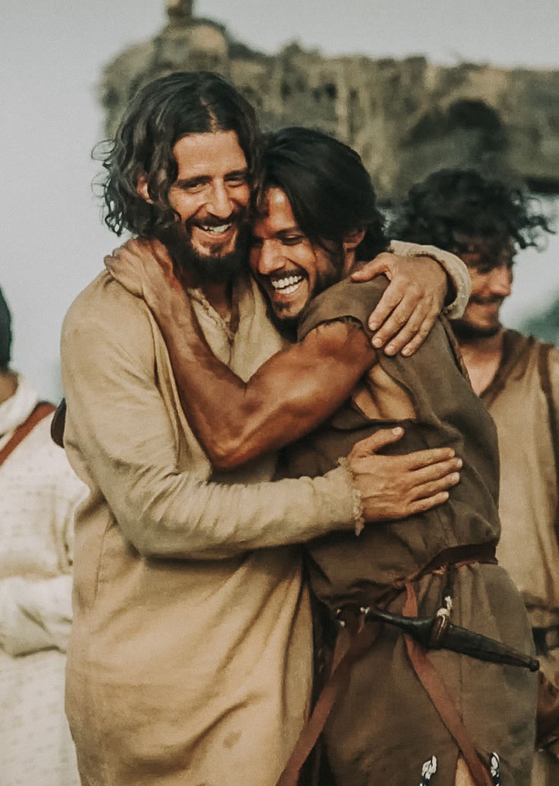
Nespoléhal na sebe
Trávil spoustu času s Ježíšem
Nechal se jím ovlivňovat
Byl věrný
Dal i na jiné

Slide 10
Marek 12,29–30
Ježíš odpověděl: “První je: "Slyš, Izraeli, Pán, náš Bůh, Pán jediný jest" 30a "budeš milovat Pána, svého Boha, z celého svého srdce, z celé své duše, z celé své mysli a z celé své síly".

